Slide 1
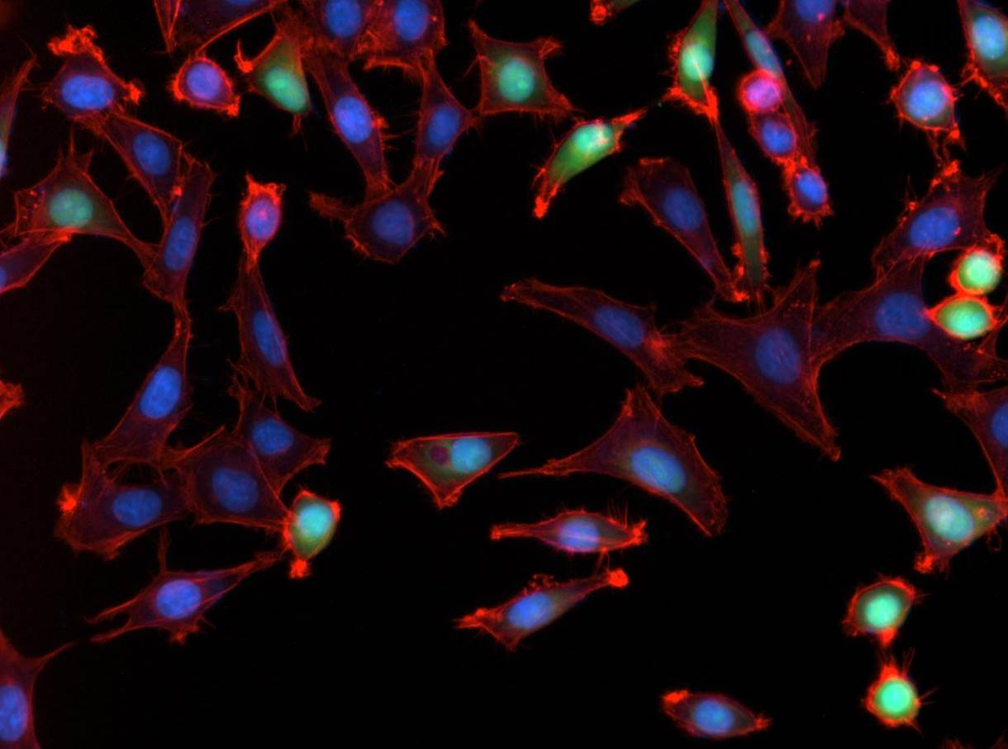
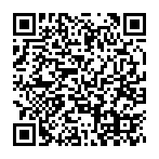
細胞影像應用研討會
一年一度的BioTek 細胞影像應用研討會，將於台北、台中及高雄舉辦。本次全台巡迴演講由BioTek在台灣設立的子公司伯騰儀器有限公司承辦，希望能為台灣的研發人員帶來更多新觀點!
本次Dr. Banks來台演講將與大家分享結合影像與光學偵測的Cytation系列在各領域的應用,同時介紹如何建立自動化實驗平台的系統。 若您對活細胞實驗、活細胞影像拍攝、H&E切片拍攝或者自動化實驗平台有興趣。那麼您絕對不能錯過!!
主講人：Peter R. Banks, Ph.D.
演講大綱：
Immunofluorescence of aggregated -amyloid binding to a neuroblastoma cell line (Alzheimer’s disease)
Fluorescence in-situ hybridization of mRNA (cancer biomarkers)
Genotoxicity using single cell gel/comet assays (cancer)
Wound healing assay by numerous methods (wound healing and cancer)
Neurosphere stem cell model for the evaluation of neurotoxicants (developmental neurotoxicity)
Translocation assays using dual masks (apoptosis)
Automation of long term kinetic live cell assays (cell proliferation/cell viability)
活動場次：
5/31 13:30-16:30星期二，台北，維多麗亞酒店1樓大宴會B廳
6/1 13:30-16:30星期三，台中，亞緻大飯店27樓Room 2
6/2 13:30-16:30星期四，高雄，漢來大飯店9樓金寶廳
線上報名：
伯騰儀器有限公司
(02) 2627-7725
www.biotek.com
BioTek Instruments, Inc. (Taiwan)

